Slide 1
Классный час
За чистоту своего сознания

Slide 2
Самая
большая ценность народа-
его язык,
язык,
на котором говорит, думает.
Думает!
Д.С.Лихачев

Slide 3
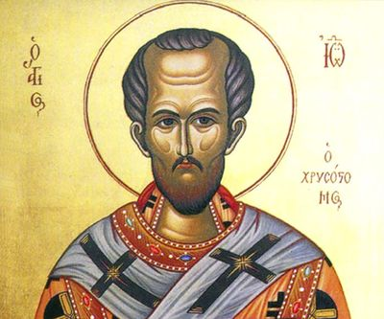
святой Иоанн Златоуст
"Уста тех, которые говорят срамное, изрыгают из своей гортани слова зловонные и непотребные, есть гроб, вместилище мертвых костей и тел"

Slide 4
Сквернословие - от слова скверна.
В словаре Даля, который является результатом глубокого изучения не книжного, а именно народного русского языка, сказано: "скверна" - мерзость, гадость, пакость, все гнусное, непотребное, что мерзит плотски и духовно, нечистота, грязь и гниль, тление, мертвичина, смрад, вонь, непотребство, разврат, все богопротивное.

Slide 5
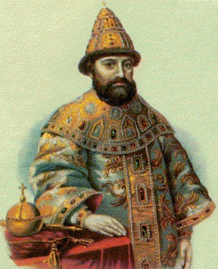
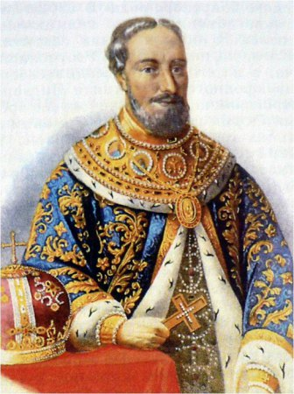
Царь
Михаил Федорович
Царь
Алексей Михайлович

Slide 6
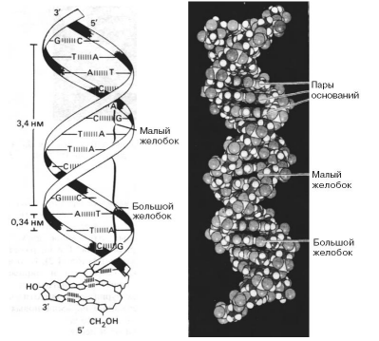
ДНК – это элемент, из которого состоят гены живого организма. Имеет различные уровни упаковки, является хранителем наследственного материала, содержит экзоны и интроны. Размножение живых организмов, передача наследствнных свойств из поколения в поколение и развитие многоклеточного организма из оплодотв.оренной яйцеклетки возможны потому, что ДНК способна к самовоспроизведению. В ДНК ребенка сочетаются черты ДНК обоих родителей.

Slide 7
ДНК- это дезоксирибонуклеиновая кислота
ДНК – это элемент, из которого состоят гены живого организма. Имеет различные уровни упаковки, является хранителем наследственного материала. Размножение живых организмов, передача наследственных свойств из поколения в поколение и развитие многоклеточного организма из оплодотворенной яйцеклетки возможны потому, что ДНК способна к самовоспроизведению. В ДНК ребенка сочетаются черты ДНК обоих родителей.

Slide 10
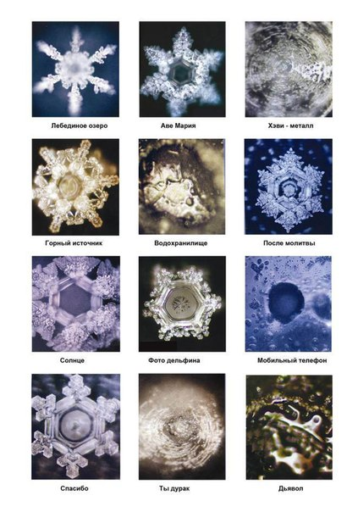

Slide 11
«Дивишься
драгоценности нашего языка:
что ни звук, то и подарок:
все зернисто,
крупно,
как сам жемчуг,
и, право,
иное название
еще драгоценнее самой вещи!»
Н.В. Гоголь

